Slide 1
“Monitoreo, Reporte y Verificación en Chile”
Taller Regional sobre MDL y NAMAs para
Latino América y el Caribe
31 de Agosto – 2 de Septiembre
Bogotá, Colombia
Eduardo Sanhueza
Asesor Ministerio de Relaciones Exteriores
de Chile

Slide 2
Agenda:
¿Por qué le interesa a Chile llevar a cabo MRV?
¿Cuáles son las líneas de trabajo en Chile sobre MRV?
¿Cómo se están abordando estas líneas de trabajo?
¿Cuál es la experiencia y la situación actual de Chile?

Slide 3
¿Por qué le interesa a Chile hacer MRV?
Para hacer seguimiento a planes y políticas nacionales, tanto en su efectividad como en el estado de avance de su implementación
Para tener claridad sobre la información que debe ser presentada a la CMNUCC
Para manejar de forma transparente la información en cuanto a soporte financiero recibido internacionalmente para su posterior reporte
Otros:
Evitar doble conteo de reducciones
Priorizar esfuerzos sectoriales
Identificar y remediar falencias metodológicas
Identificar necesidad de apoyo tanto técnico como financiero

Slide 4
Líneas de Trabajo para MRV en Chile
MRV del Compromiso Voluntario de Chile (NAMA Nacional)
MRV de NAMAs domésticas
MRV de apoyo financiero
MRV en otras acciones relevantes
MRV del Inventario Nacional de GEI

Slide 5
MRV del compromiso voluntario de Chile
Compromiso de Chile: Presentado en agosto 2010 a la CMNUCC
“Chile realizará acciones nacionalmente apropiadas de mitigación de modo de lograr una desviación de 20% por debajo de su trayectoria creciente de emisiones “business-as-usual” en el 2020, proyectadas desde el año 2007”
Para lograr este objetivo, Chile requerirá de un nivel relevante de apoyo internacional.
Las medidas de eficiencia energética, energías renovables y medidas de uso de suelo, cambio de uso de suelo y forestales serán el foco principal de las acciones nacionalmente apropiadas de mitigación de Chile.”

Slide 6
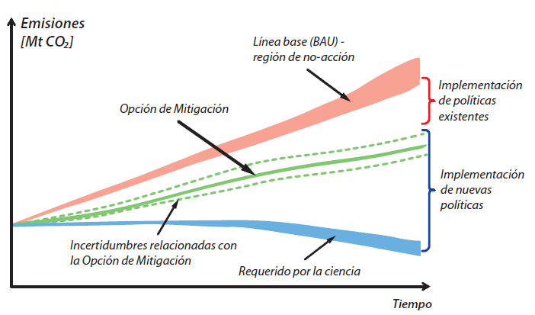
MRV del compromiso voluntario de Chile
Trabajo actual en la definición de la línea base Chilena

Slide 7
MRV del compromiso voluntario de Chile
- Comunicaciones Nacionales cada 4 años
- Informes Bianuales cada 2 años con un proceso de “International Consultation and Analysis”
- Registro de NAMAs CMNUCC

Slide 8
MRV del Inventario Nacional
A través de:
Guías del IPCC
Sistematización en el manejo de datos
Asegurar calidad de la información

Slide 9
MRV de NAMAs domésticas
La Oficina de Cambio Climático del Ministerio del Medio Ambiente inició en Octubre de 2010 un proceso de levantamiento de ideas y propuestas de NAMAs de los principales sectores emisores
Chile fue el Primer País en inscribir una NAMA en el NAMA registry
Actualmente Chile Cuenta con 4 NAMAs registradas y un portafolio con iniciativas en Transporte sustentable, Eficiencia energética, Construcción sustentable, entre otras.
La Oficina de Cambio Climático lidera una mesa pública de NAMAs para levantar nuevas ideas de NAMAs sectoriales, entregar capacitación en el tema y apoyar técnicamente proyectos existentes

Slide 10
MRV de NAMAs domésticas NAMAs de Chile inscritas en el Registro de NAMAs
Sector | NAMA | Tipo | Reducciones Esperadas
Industria/Energía | Acuerdos de Producción Limpia en Chile 2012-2020 | Para reconocimiento | 18.4 MtCO2e
Forestal | Implementación de una Estrategia Nacional Forestal y CC, incluyendo el desarrollo e implementación de una Plataforma para la Generación y Comercialización de Bonos de Carbono | Buscando apoyo para implementación | 42 MtCO2e
Energía | Expansion de sistemas de autoabastecimiento con energia renovable no-convencional | Buscando apoyo para implementación | 1.7 MtC02e/yr
Residuos | Programa para impulsar proyectos de gestión/valorización de residuos orgánicos en Chile | Buscando apoyo para implementación | 12 Mt CO2e
 |  |  | Total: 10.8 MtCO2e/año

Slide 11
MRV de NAMAs domésticas
Actualmente se trabaja en los MRV de las NAMAs sectorialmente
Existe un enfoque común => Sistemas MRV como sistemas de gestión
Plan de trabajo 2014
Definición de una estructura institucional para MRV
Guía metodológica base para MRV de NAMAs
Identificar el rol del sector privado tanto en la generación de nuevas NAMAs como en el diseño de sus sistemas MRV
Trabajo en la identificación de Co-beneficios
Estándares mínimos
Indicadores comunes

Slide 12
MRV del apoyo Financiero
El trabajo se enfoca en :
Identificación de necesidades financieras para el desarrollo de NAMAs
Seguimiento a los fondos recibidos y resultados obtenidos para mejorar la transparencia
Trabajo en el apalancamiento de fondos Nacionales para asegurar la permanencia de las acciones.

Slide 13
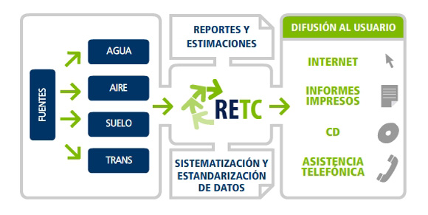
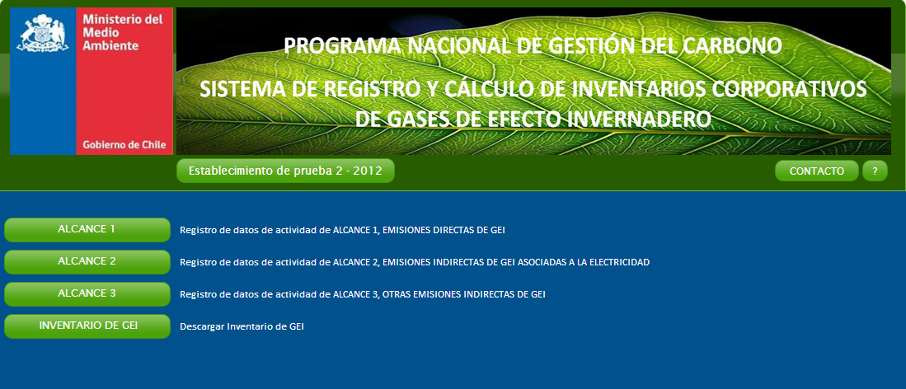
MRV de otras acciones relevantes
MRV a nivel de instalaciones
- Registro de emisiones y transferencia de Contaminantes (RETC)
Programa Nacional de Gestión del Carbono (en etapa de diseño):
“Fomentar el reporte voluntario de GEI y apoyar su gestión a nivel corporativo”

Slide 14
Muchas Gracias

